Slide 1
ANALISIS NARASI KEBERAGAMAAN DENGAN SISTEM OTAK & TEORI FONDASI MORAL
MENYELAMI MENTAL MODEL

Slide 2
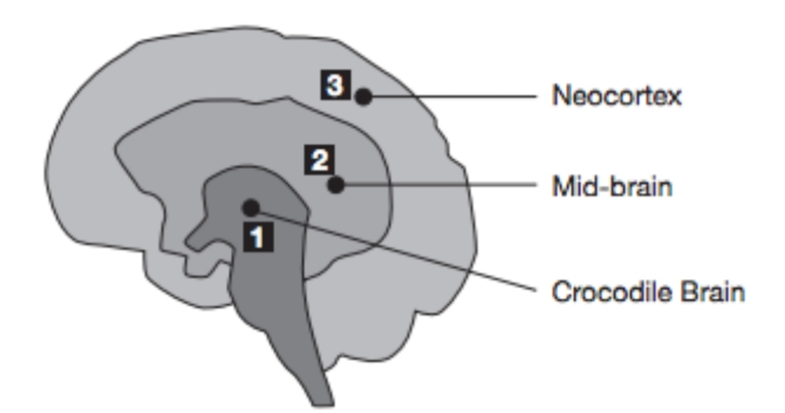
SURVIVAL MODE:
SECURE/INSECURE
FIGHT OR FLIGHT

Slide 3
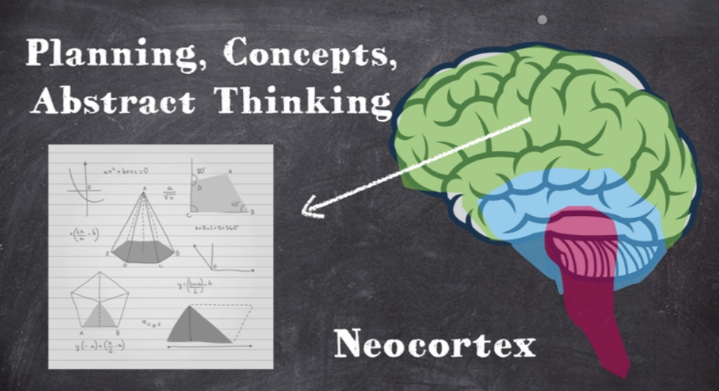
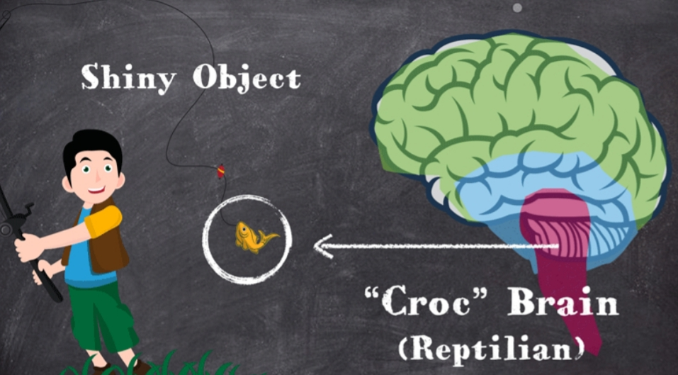
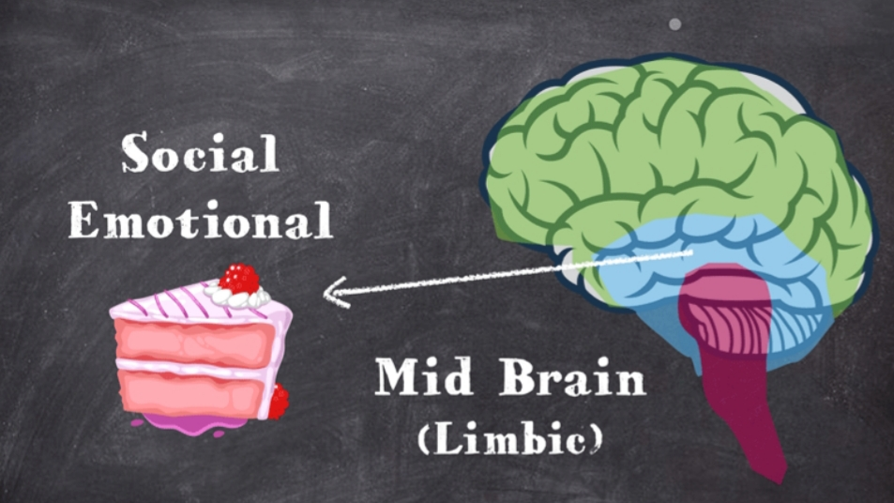

Slide 4
Understanding The Dynamics: Moral Foundation Theory - Jonathan Haidt dalam buku The Righteous Mind
Care/ Harm
Fairness/ Cheating
Sanctity/ Degradation
Loyalty/ Betrayal
Authority/ Subversion
Liberty/ Oppression

Slide 5
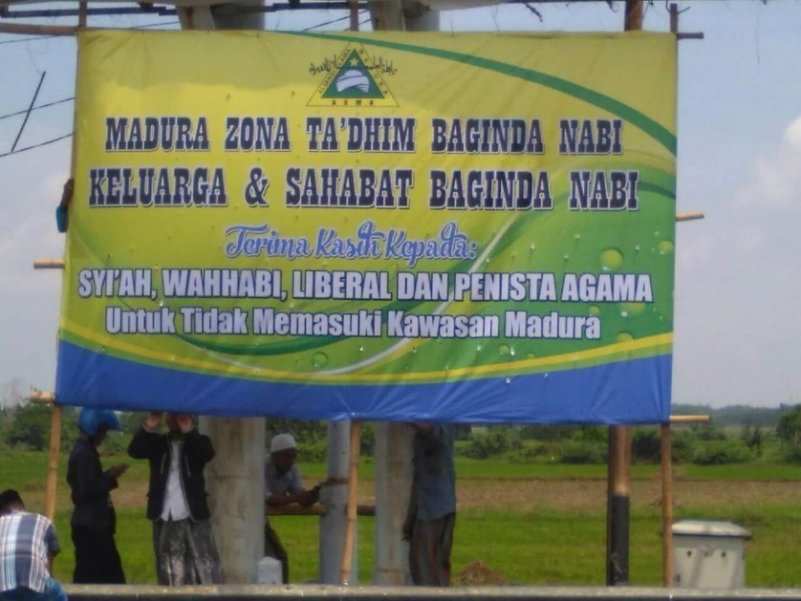
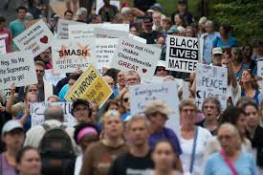



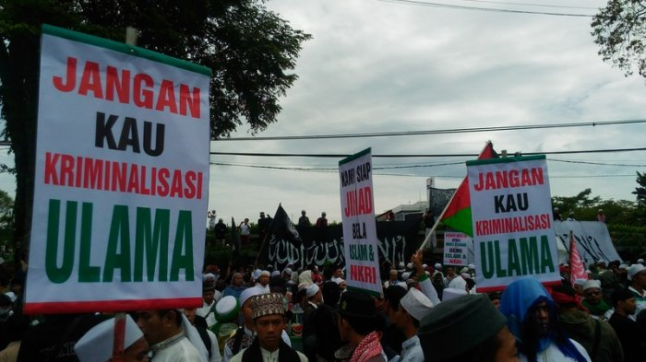
Caring vs Harming
Loyalty vs Betrayal
Fairness vs Cheating
Sanctity vs Degradation
Authority vs Subversion
Freedom vs Oppression

Slide 6
narasi kasihsayang/membahayakan
kasihsayang kita harus membela orang muslim yang mengalami penindasan di Palestina, karena mereka adalah saudara kita
narasi adil/curang
adil Pemerintah harus adil kepada setiap warga negara, termasuk kepada kelompok minoritas
curang pemerintah tidak adil kepada agama kami, selalu dipojokkan
narasi taat pemimpin / melawan pemimpin
hormat kita harus taat kepada pemimpin agama kita, karena mereka adalah wakil Tuhan
bahaya anak-anak kita tidak boleh bergaul dengan orang beda agama, karena itu membahayakan. kalau moderasi beragama sukses, nanti makin banyak perkawinan beda agama
melawan Negara melakukan kriminalisasi kepada ulama

Slide 7
narasi kemurnian/menodai
kemurnian/kesucian agama adalah hal suci, karena itu kita harus menjaga kemurniannya
narasi kemerdekaan/menindas
merdeka sebagai minoritas, kami punya hak untuk beribadah dan berkeyakinan. itu kemerdekaan kami.
menodai terhadap kelompok sesat, tidak apa-apa kita melarangnya karena mereka menodai kemurnian agama kita
menindas di Indonesia, umat Islam miskin dan menderita karena selalu ditindas oleh tirani minoritas
narasi loyalitas/khianat
loyal kita harus setia kepada Imam Besar kita
khianat Pancasila adalah thoghut, karena itu mengikuti Pemerintah sama dengan kita khianat kepada agama kita

